Slide 1
SQL資料查詢
鍾健雄
投影片內容參考黃三益教授教科書

Slide 2
DB Browser
DB Browser是一款免費且開源的視覺化工具，專門用於設計、建立、搜尋和編輯SQLite資料庫檔案。
方便用戶瀏覽和操作資料庫中的資料，並且支援完整的SQL查詢功能。
使用者可以透過DB Browser建立和修改資料表、索引，瀏覽、編輯、增加及刪除記錄，也能匯入匯出資料，並查看執行過的SQL指令紀錄。
適合開發者或需要以視覺化方式管理SQLite資料庫的人士使用。

Slide 3
如何在 Windows 安裝 DB Browser for SQLite
開啟網頁瀏覽器，前往 DB Browser for SQLite 官方網站 https://sqlitebrowser.org/。
在下載頁面中選擇「Standard installer for 64-bit Windows」或相應的 Windows 版本下載執行檔 (.exe)。
下載完成後，雙擊該 .exe 安裝檔。
按照安裝精靈指示操作，點擊「Next」、「I Agree」、「Install」等選項即可完成安裝，預設安裝路徑通常適用。
安裝結束後，可從「開始」選單找到並啟動 DB Browser for SQLite 使用。

Slide 4
使用 DB Browser for SQLite 學習 SQL 優點
簡單易用的視覺化介面，使初學者無需記憶複雜語法便能操作資料庫。
允許直接撰寫和執行 SQL 查詢，立刻看到執行結果，加速理解 SQL 語法和資料操作。
可視覺化查看資料庫結構與資料，幫助用戶理解資料表關聯及資料組織方式。
支援儲存和組織 SQL 查詢，方便持續練習與管理學習筆記。
除了查詢，還能建立、修改資料表和索引，透過操作數據庫實務增強學習效果。
免費且開源，使用者可全面控制與學習資料庫管理。

Slide 5
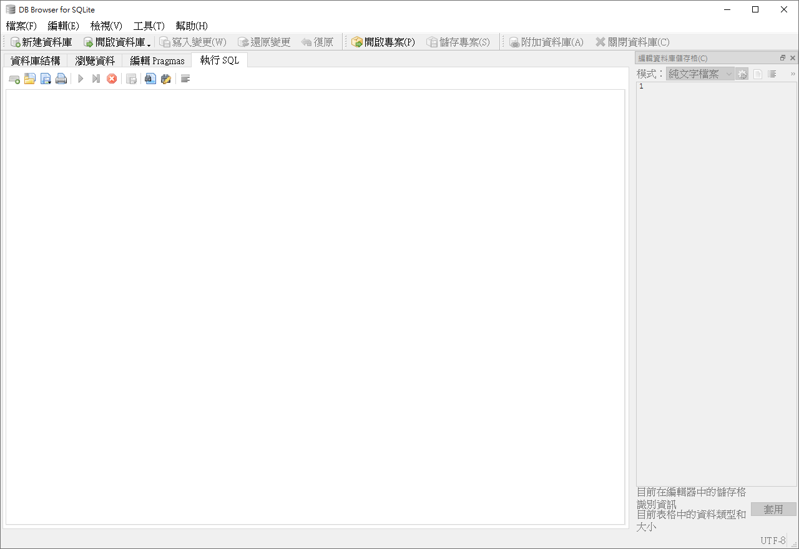

DB BROWSER 操作介面

Slide 6
基本的SQL查詢語法

Slide 7
SQL的查詢句基本格式
SELECT<屬性串列>
FROM <資料表串列>
WHERE <限制條件>
實例: 找出所有定價超過500的商品之編號、名稱和定價關聯代數
  π_{pNo, pName, unitPrice} (σ_{unitPrice > 500} Product)
SQL指令
  SELECT pNo, pName, unitPrice
  FROM product
  WHERE uniprice > 500

Slide 8
實例:列出「系統分析理論與實務」的作者姓名
關聯資料表
  Product (商品編號pNo, 商品名稱pName, 定價unitPrice, 種類category)
  Author (商品編號pNo, 創作者名稱name)
關聯運算子
  Temp=π_{pNo} (σ_{pName=‘系統分析理論與實務’} (Product))
  Result= π _{name}(Temp * Author)
SQL指令
  SELECT name
  FROM Product, Author
  WHERE pName = ‘系統分析理論與實務’
  AND Product.pNo = Author.pNo;

Slide 9
列出所有購買過「系統分析理論與實務」的會員之會員編號和會員姓名
  Product (商品編號pNo, 商品名稱pName, 定價unitPrice, 種類category)
  Record (交易編號tNo, 商品編號pNo, 交易數量amount, 售價salePrice )
  Transaction (交易編號tNo , 會員編號transMid, 交易方式method, …..)
  Member (會員編號mId, 姓名name, 會員ID pId, ……)
SELECT mId, name
FROM Product, Record, Transaction, Member
WHERE pName='系統分析理論與實務' AND
Product.pNo = Record.pNo AND
Record.tNo = Transaction.tNo AND transMid = mId;

Slide 10
使用資料表名稱的縮寫
SELECT mId, name
FROM Product AS P, Record AS R, Transaction AS T, Member
WHERE pName ='系統分析理論與實務'
AND P.pNo = R.pNo
AND R.tNo = T.tNo
AND transMid = mId;

Slide 11
對於會員編號為'b0905555'的會員，列出其姓名以及所（直接） 介紹的會員之會員編號和姓名
I:
  Member (會員編號mId, 會員姓名name, 會員ID pId, …, 介紹人introducer)
  M:
  Member (會員編號mId, 會員姓名name, 會員ID pId, …, 介紹人introducer)
SELECT I.name, M.mId, M.name
FROM MEMBER AS I, MEMBER AS M
WHERE I.mId = 'b0905555' AND I.mId = M.introducer;
** 找出會員編號為‘b0905555’的會員，列出其姓名及介紹者的會員編號和姓名
Notes:
Jenny與su的介紹人為Jennifer(b0905555)

Slide 12
SQL查詢語法
星號（*）：取出資料表的所有屬性
    SELECT * FROM Product;
沒有WHERE子句：沒有條件設限 (project operator)
    SELECT mId, name FROM Member;
DISTINCT：重複的記錄只保留一筆
    SELECT DISTINCT name FROM Member;
欄位值的比較：<、>、<=、>=、!=或<>
  IS NULL：是否空值
  BETWEEN：區間
    SELECT * FROM Product WHERE unitPrice BETWEEN 100 AND 999;
LIKE比較子：比較文字欄位的部分字串值
  % 表示任意字串
  _ 表示任意字元

Slide 13

    SELECT *
    FROM Member
    WHERE address LIKE '%高雄市%';
    SELECT *
    FROM Member
    WHERE pId LIKE '_2%';

Slide 14
Date&Time表示
利用字串表示日期與時間
  日期: YYYY-MM-DD
  時間: HH:MM:SS
  日期時間: YYYYMMDD HH:MM:SS
日期與時間函數
  date( ) – date(‘2024-08-09’)
  time( ) – time(‘12:23:08’)
  datetime( ) – datatime(‘2024-11-11 11:11:11’)
  strftime( ) ref https://sqlite.org/lang_datefunc.html
  timediff( ) – timediff(date1, date2)

Slide 15
Date和Time的型態值
Date和Time的型態值不易直接表達，傳統作法是將之轉成字串，或將字串轉換日期時間型態，再做比較
  日期字串格式: yyyy-mm-dd
  Date(birthday) > date(‘1975-01-01’)
現在大部分DBMS都允許將Date或Time型態的欄位與字串直接比較

Slide 16
記錄排序
ORDER BY ：設定查詢結果資料表裡記錄的排列次序
  DESC代表由大到小
  ASC代表由小到大（預設）
練習範例
  SELECT mId, pId, name
  FROM Member
  ORDER BY name;
  SELECT mId, pId, name
  FROM Member
  ORDER BY name DESC;

Slide 17
集合運算式
相乘 (Cartesian product)
SELECT mId, pNo
FROM Member, Product;
交集、聯集、差集等運算子則分別用INTERSECT、UNION，和EXCEPT
  實例: 找出所有瀏覽過或購買過「系統分析理論與實務」的會員之會員編號和會員姓名。
  SELECT M.mId, M.name
  FROM Product AS P, Browse AS B, Member AS M
  WHERE pName = ‘系統分析理論與實務’AND P.pNo = B.pNo AND B.mId = M.mId
  UNION
  SELECT M.mId, M.name
  FROM Product AS P, Record AS R, `Transaction` AS T, Member AS M
  WHERE pName = ‘系統分析理論與實務’AND P.pNo = R.pNo AND R.tNo = T.tNo
  AND T.transMid = M.mId;

Slide 18
Bag運算式
包括UNION ALL、EXCEPT ALL和INTERSECT ALL
R1 UNION ALL R2：結合 R1 跟 R2 的所有記錄 (不去除重複)。
R1 EXCEPT ALL R2：若一個記錄在R1出現k1次但在R2出現K2次，且K1>K2，則最後的結果裡該記錄出現K1−K2次。
R1 INTERSECT ALL R2：若一個記錄在R1出現k1次但在R2出現K2次，則最後的結果裡該記錄出現Min(K1, K2)次。

Slide 19
Bag運算式
a |  | a |  | b
b |  | c |  | b
b |  |  |  | c
b |  |  |  | c
b
b
c
c
c
c
c
d
a |  | b
b |  | b
b |  | b
c |  | c
c |  | c
c |  | d
R
S
R INTERSECT ALL S
R UNION ALL S
R EXCEPT ALL S

Slide 20
巢狀查詢句(在FROM子句或WHERE子句裡容納另一個查詢子句)
在FROM子句裡的查詢子句
列出「系統分析理論與實務」的作者姓名
  SELECT name
  FROM (SELECT * FROM Product WHERE pName = '系統分析理論與實務') AS P, Author
  WHERE P.pNo = Author.pNo;
在WHERE子句裡的查詢子句
列出所有購買過「系統分析理論與實務」的會員之會員編號和會員姓名
  SELECT mId, name
  FROM Member
  WHERE mId IN
  (
  SELECT transMid
  FROM Product AS P, Record AS R, Transaction AS T
  WHERE pName= '系統分析理論與實務'
  AND P.pNo = R.pNo AND R.tNo = T.tNo
  );

Slide 21
集合運算式
卡迪森乘積(Cartesian Product)
聯集
交集
差集

Slide 22
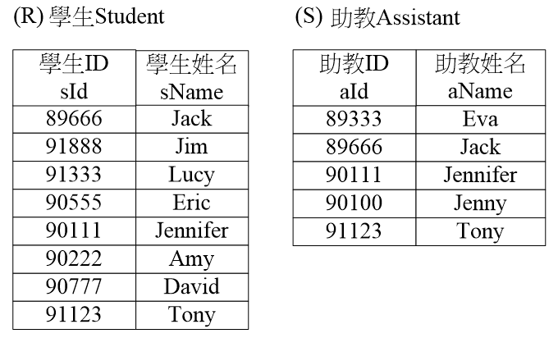
卡迪森乘積(Cartesian Product)
兩個集合相乘， Result = R×S
關聯相乘後的序列值數目常常很龐大，假設R有p個屬性和n筆序列值，S有t個屬性和m筆序列值。則R×S會有p+t個屬性和m×n筆序列值
create table if not exists student(
sid char(5),
sName text)
create table if not exists assistant(
aid char(5),
aName text);
select *
from student, assistant;
R
S

Slide 23
交集
sqlite> .mode csv
sqlite> .import e:/teaching/database/slides/sqldb/student.csv student
sqlite> .import e:/teaching/database/slides/sqldb/assistant.csv assistant
sqlite> select * from student limit 2;
sid,sName
89666," Jack"
91888," Jim"
sqlite> select * from assistant;
aid,aName
89333," Eva"
89666," Jack"
90111," Jennifer"
90100," Jenny"
91123," Tony"
sqlite> select * from student
...> intersect
...> select * from assistant;
sid,sName
89666," Jack"
90111," Jennifer"
91123," Tony"
sqlite>

Slide 24
聯集
sqlite> select * from student
...> union
...> select * from assistant;
sid,sName
89333," Eva"
89666," Jack"
90100," Jenny"
90111," Jennifer"
90222," Amy"
90555," Eric"
90777," David"
91123," Tony"
91333," Lucy"
91888," Jim"
sqlite>

Slide 25
差集
sqlite> select * from student
...> except
...> select * from assistant;
sid,sName
90222," Amy"
90555," Eric"
90777," David"
91333," Lucy"
91888," Jim"
sqlite>
SQLite EXCEPT 運算子結合二個查詢結果(R1 EXCEPT R2)，傳回存在R1但不在R2的資料

Slide 26
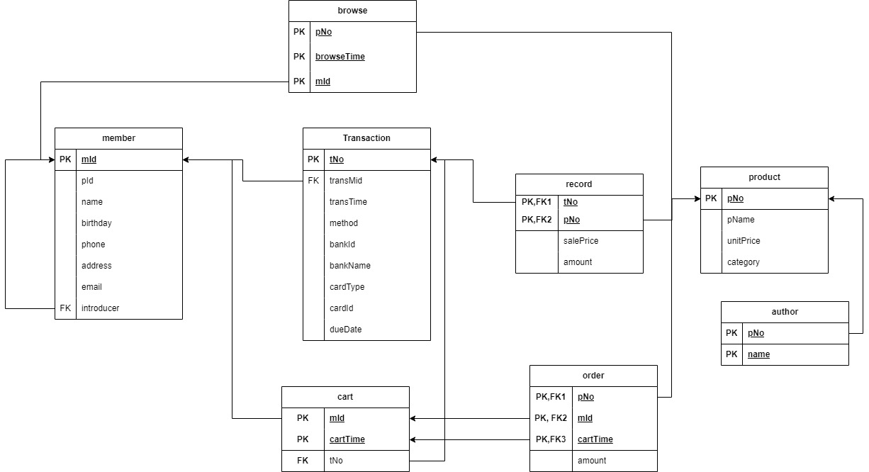
Bookcase ERD

Slide 27
Q: 找出所有瀏覽過或購買過「系統分析理論與實務」的會員之會員編號和會員姓名
SELECT M.mId, M.name
FROM Product AS P, Browse AS B, Member AS M
WHERE pName = '系統分析理論與實務' AND P.pNo = B.pNo AND B.mId = M.mId
a0910001,Jenny
b0922468,Jackson
a0910001,Jenny
b0922468,Jackson
UNION
SELECT M.mId, M.name
FROM Product AS P, Record AS R, `Transaction` AS T, Member AS M
WHERE pName = '系統分析理論與實務' AND P.pNo = R.pNo AND R.tNo = T.tNo AND T.transMid = M.mId;
a0910001|Jenny

Slide 28
巢狀查詢句(nested query)

Slide 29
巢狀查詢句(nested query)
巢狀查詢句：在FROM子句或WHERE子句裡容納另一個查詢子句。
在FROM子句裡的查詢子句
  列出「系統分析理論與實務」的作者姓名
    SELECT name
    FROM (SELECT *
    FROM Product
    WHERE pName = '系統分析理論與實務') AS P, Author
    WHERE P.pNo = Author.pNo;
b40555|系統分析理論與實務|550|Book

Slide 30
巢狀查詢句(IN)
在WHERE子句裡的查詢子句
  很強的表達能力
  IN 和 EXISTS（用來表達邏輯計算式裡的限制子）
列出所有購買過「系統分析理論與實務」的會員之會員編號和會員姓名
    SELECT mId, name
    FROM Member
    WHERE mId IN
    (
    SELECT transMid
    FROM Product AS P, Record AS R, Transactions AS T
    WHERE pName= '系統分析理論與實務'
    AND P.pNo = R.pNo AND R.tNo = T.tNo
    );
sqlite> SELECT transMid
...> FROM Product AS P, Record AS R, `Transaction` AS T
...> WHERE pName= '系統分析理論與實務'
...> AND P.pNo = R.pNo AND R.tNo = T.tNo;
transMid
a0910001
產生購買過「系統分析…」書的會員資編號料表

Slide 31
Q: 找出所有瀏覽過或購買過「系統分析理論與實務」的會員之會員編號和會員姓名
SELECT mId, name
FROM Member
WHERE
(mId IN (SELECT mId
FROM Browse AS B, Product AS P
WHERE pName = '系統分析理論與實務' AND P.pNo = B.pNo))
OR
(mId IN (SELECT transMid
FROM Product AS P, Record AS R, Transactions AS T
WHERE pName = '系統分析理論與實務' AND P.pNo = R.pNo AND R.tNo = T.tNo))
;
瀏覽過「系統…」書的會員編號
購買過「系統…」書的會員編號

Slide 32
Q: 找出含有「系統分析理論與實務」的購物車之交易編號
SELECT tNo
FROM Cart
WHERE (mId, cartTime) IN
(SELECT mId, cartTime
FROM `Order`, Product
WHERE Order.pNo=Product.pNo AND pName= '系統分析理論與實務');
Order:
  'pNo’ CHAR(6)
  'mId'
  'cartTime'
  'amount’
Product:
  'pNo’ CHAR(6)
  'pName'
  'unitPrice’
  'category'
IN 左邊的記錄也可包含兩個或兩個以上的屬性
SELECT tNo
FROM Cart
WHERE (mId, cartTime) IN
(SELECT mId, cartTime
FROM `Order`
WHERE pNo IN
(SELECT pNo
FROM Product
WHERE pName = '系統分析理論與實務’)
)
;

Slide 33
Q: 找出沒有創作者的商品編號和商品名稱
IN前可以加上NOT來表示否定
  SELECT pNo, pName
  FROM Product
  WHERE pNo NOT IN
  (SELECT pNo FROM Author);
  SELECT DISTINCT pNo FROM Author
使用 DISTINCT修飾字來消除重複項目

Slide 34
  Q: 找出「Su」所瀏覽過的商品裡，哪些有真正被他購買。
子查詢句也可以參考到上層查詢句的資料表
  SELECT pNo
  FROM Browse AS B, Member AS M
  WHERE name = ‘Su’ -- ('Jacson’ ,'Jennifer’, 'Su', 'Tony','Jenny’)
  AND B.mId = M.mId
  AND pNo IN (
  SELECT pNo
  FROM Record AS R, Transactions AS T
  WHERE transMid=M.mId
  AND T.tNo=R.tNo
  );

Slide 35
巢狀查詢句(EXISTS)
EXISTS 運算子可以連接子查詢，用來判斷子查詢是否有返回的結果，如果有結果返回則為真、否則為假。若 EXISTS 為真，就會繼續執行外查詢中的 SQL；若 EXISTS 為假，則整個 SQL 查詢就不會返回任何結果
列出所有購買過「系統分析理論與實務」的會員之會員編號和會員姓名
  SELECT mId, name
  FROM Member
  WHERE EXISTS
  (
  SELECT *
  FROM Product, Record, Transactions
  WHERE pName=‘系統分析理論與實務’
  AND Product.pNo = Record.pNo
  AND Record.tNo = Transactions.tNo
  AND mId = transMid
  );
。

Slide 36
巢狀查詢句(EXISTS)-(cont.)
EXISTS前可以加上NOT來表示否定，NOT EXISTS 則是相對於 EXISTS，判斷為假才會繼續執行外查詢
Q：找出所有非由購物車而來的交易的交易編號和會員編號。
SELECT tNo, transMid
FROM Transactions AS T
WHERE NOT EXISTS
( SELECT *
FROM Cart
WHERE tNo = T.tNo
);

